Slide 1
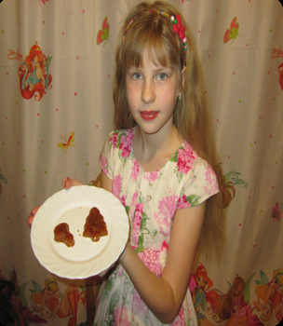
Исследовательский проект
Сладкая жизнь
3 г класс
Образцова Велора,
руководитель
Кравченко Наталья Николаевна

Slide 2
Цель работы:
1. Ознакомиться с историей возникновения сахара.
2. Его видами и свойствами.
3. Изучить полезные и негативные свойства сахара.
изучение положительных и отрицательных воздействий сахара на организм человека.
Задачи:

Slide 3
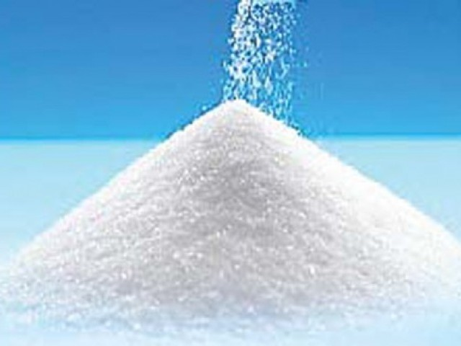
Объект исследования – сахар.
Методы исследования – изучение литературы, интернет источников, проведение опыта, опрос.
Гипотеза: если сахар употреблять в умеренных количествах, то он не вреден, а полезен.

Slide 4
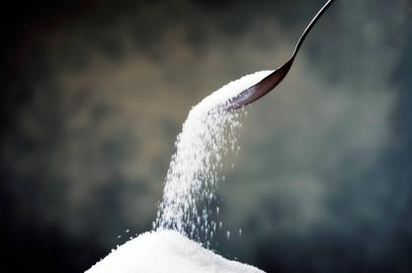
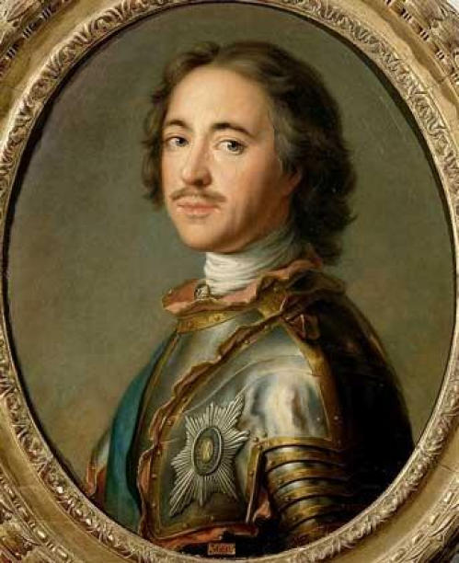
История сахара
Родина сахара – Индия.
В Европе сахар был известен ещё римлянам.
История сахара в России начинается примерно с 11-12 веков.
Первая в России «сахарная палата» была открыта
Петром 1 в начали 18 века, и сырьё для сахара в возилось из-за границы.

Slide 5
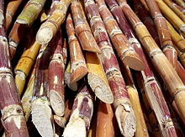
Виды сахара
Сахар тростниковый
Стебли сахарного тростника, растения, в диком виде росшего в Индии, являлись первоначальным сырьём для добывания сахара.

Slide 6
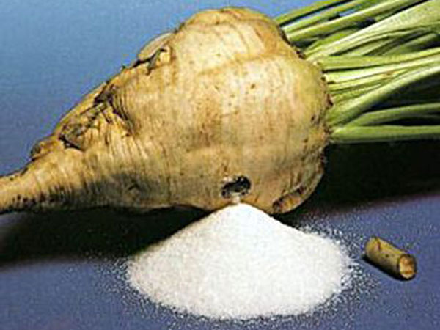
Сахар свекловичный
Изготавливают из корнеплода – сахарной свеклы.

Slide 7
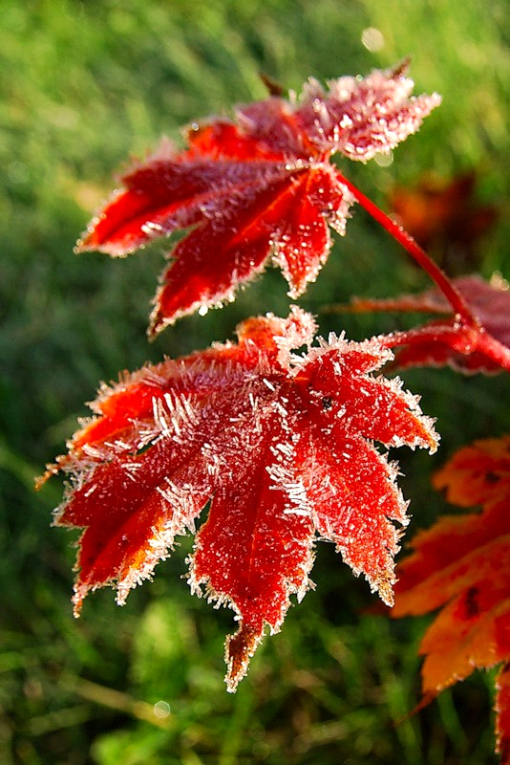
Сахар кленовый
Кленовый сахар-
традиционный сахар
в восточных провинциях
Канады, добываемый
с 17 столетия
из сока сахарного клёна.

Slide 8
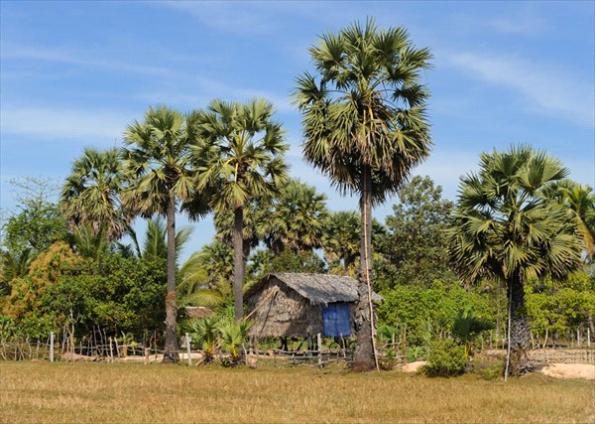
Сахар пальмовый.
    Пальмовый сахар также производят из сока разных видов пальм, собирая его способом надрезания цветочных початков.

Slide 9
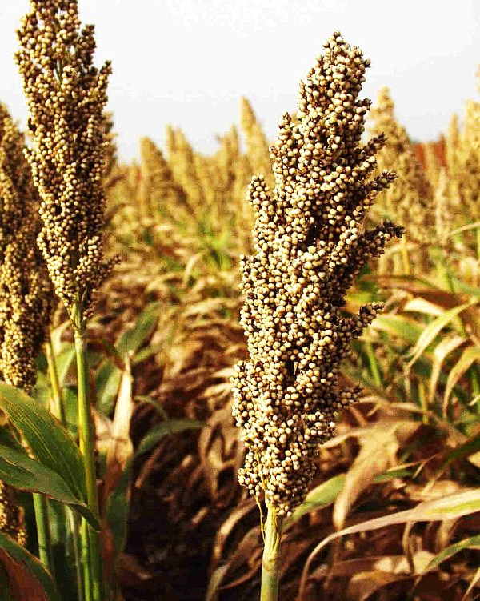
Сахар сорговый
Сорговый сахар получают путем обработки злаковой культуры сорго.

Slide 10
Разновидности сахара
Сахар-песок
тот, который можно
найти в каждой
сахарнице

Slide 11
Сахар-Рафинад
"кусковый" сахар, спрессованный
в небольшие кубики

Slide 12
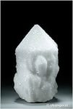
Сахар леденцовый
или "каменный",
внешне очень
похож на
карамель
В прошлом выпускался
в форме «сахарной головы».

Slide 13
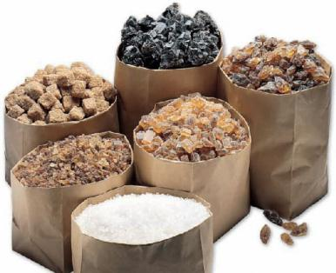
Ультромелкий сахар
Сахарная обсыпка
Сахар грубый
Сахар фруктовый
Жидкий сахар

Slide 14
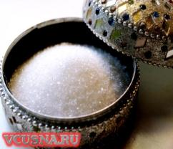
Польза сахара
В 16 веке сахар стали использовать как лечебное средство, считалось, что сахарная вода помогает от кашля и простуды, в виде порошка его засыпали в глаза,
промывали раны.
Врачи даже рекомендовали
сахарный порошок
для чистки зубов.

Slide 15
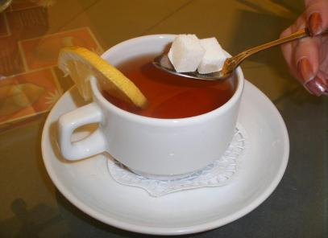
Польза сахара
Попадая в наш организм, сахар быстро разлагается на простые сахара и в виде глюкозы поступает в кровь. Сахар в форме глюкозы снабжает энергией всё тело, и в первую очередь мозг,
которому сахар просто
необходим, чтобы
нормально
функционировать.

Slide 16
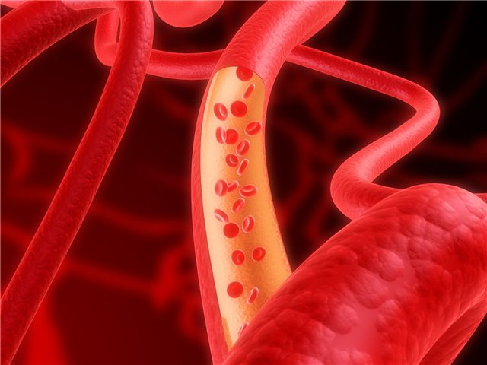
Польза сахара
По наблюдениям ученых, употребление сахара значительно снижает вероятность образования бляшек на стенках кровеносных сосудов, а значит, снижает и вероятность возникновения тромбозов. Также отмечено, что сладкоежки реже страдают от артритов.

Slide 17
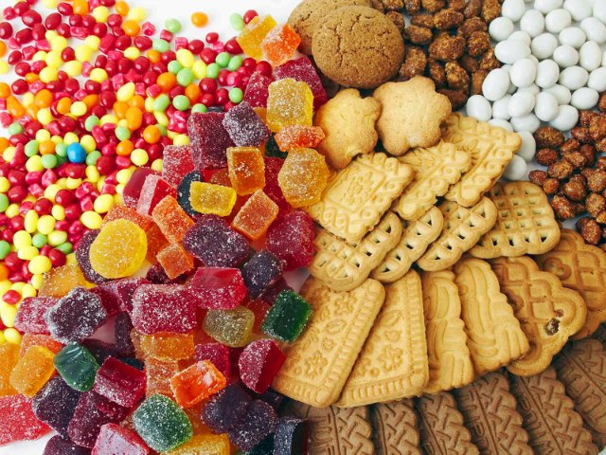
Польза сахара.
Сахар благотворно воздействует на работу не только печени, но и селезенки. Поэтому при возникновении проблем с этими органами, врачи часто назначают диетическое питание с повышенным количеством сахара.

Slide 18

Польза сахара.

Slide 19
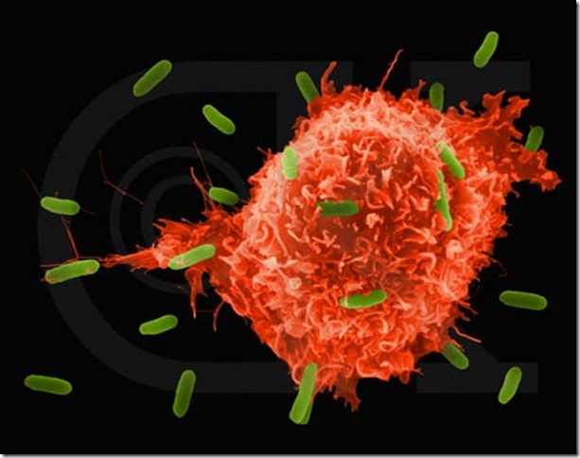
Вред сахара.
Употребление слишком много сахара, нарушает обмен веществ, слабеет иммунная система.

Slide 20
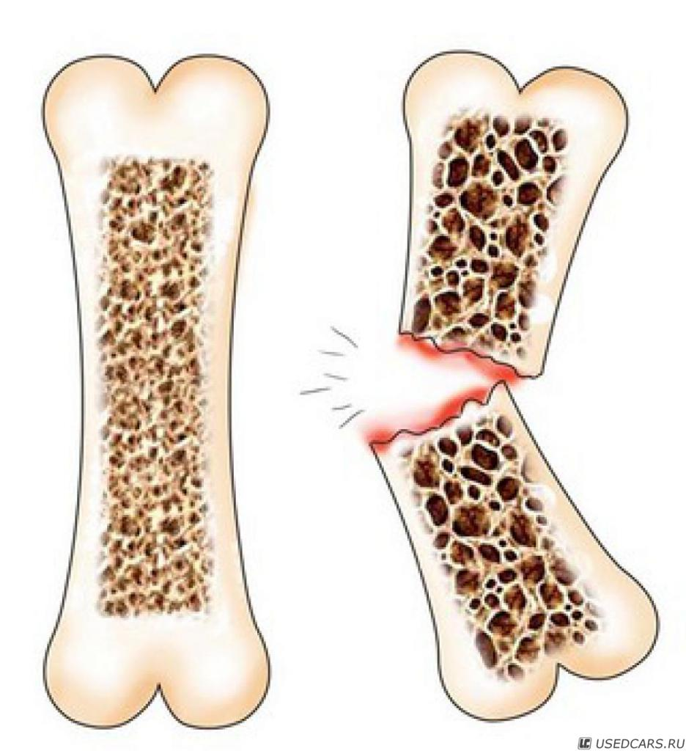
Вред сахара.
Стоит отметить то, что на усвоение сахара организм затрачивает большое количество кальция, что способствует его вымыванию из костей. В свою очередь это приводит к заболеванию остеопороз.

Slide 21
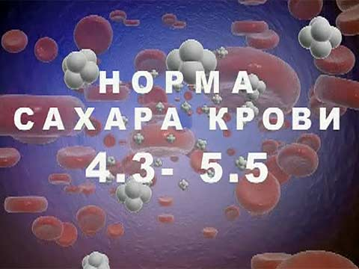
Вред сахара.
Инсулин нормализует уровень сахара в крови, распределяя его по клеткам организма. При недостатке инсулина сахар заполняет кровь, вызывая сахарный диабет.

Slide 22
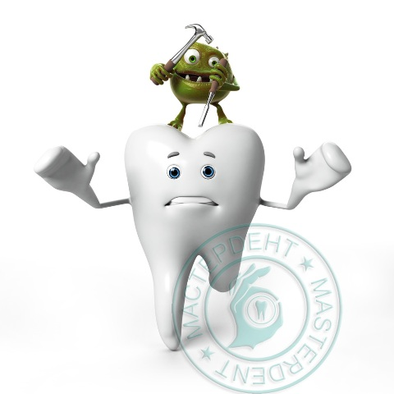
Вред сахара.
Зрелый зубной налёт + сахар = кислота.
Кислота + эмаль зуба = кариес.

Slide 23
СОШ № 50
 | 2012- 2013 у.г. | 2013-2014 у.г.
Всего учащихся | 1165 | 1214
Осмотренных уч-ся | 1071 | 1100
Нуждающиеся в лечении | 519 | 585
Ранее вылеченные | 447 | 415
Здоровые зубы уч-ся | 105 | 102

Slide 24
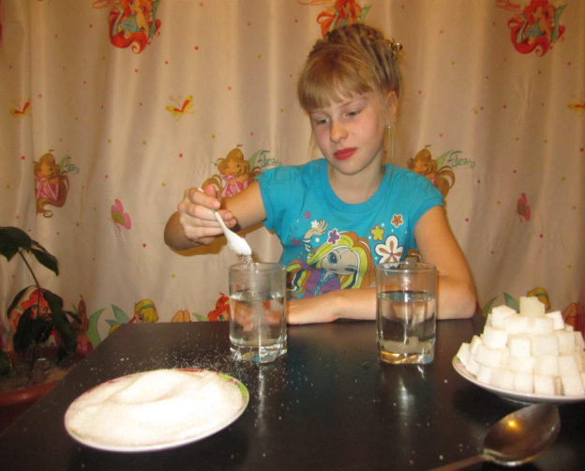
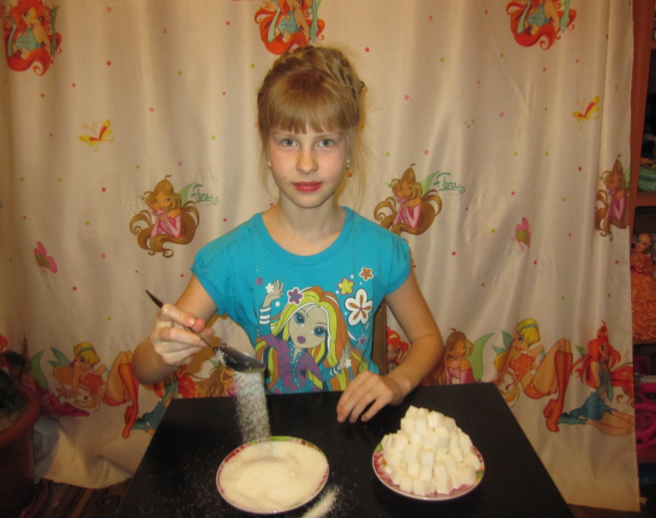
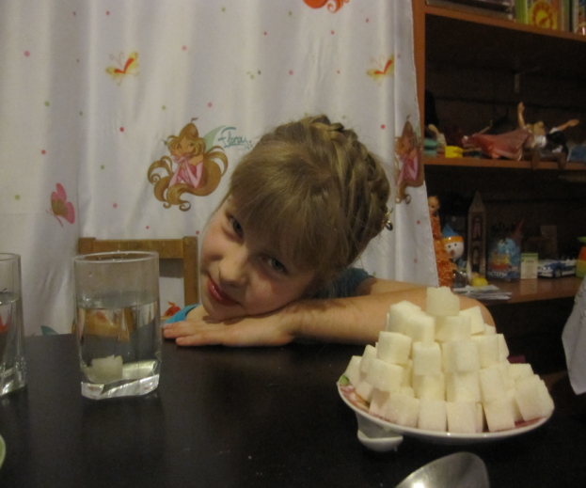
Свойства сахара
Опыт № 1
Сахар представляет собой бесцветные кристаллы сладкого вкуса, хорошо растворим в воде

Slide 25
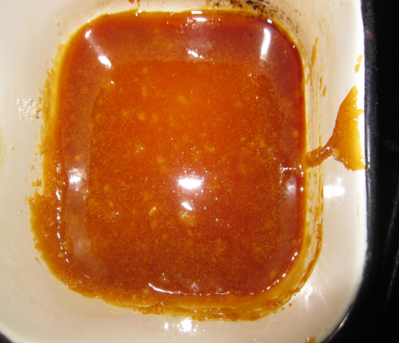
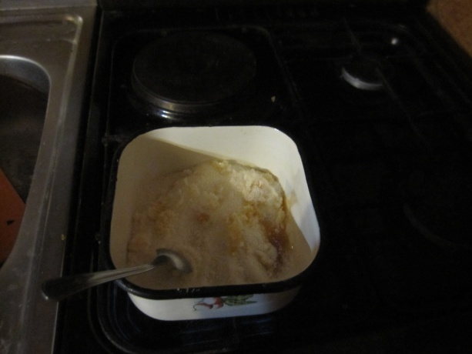
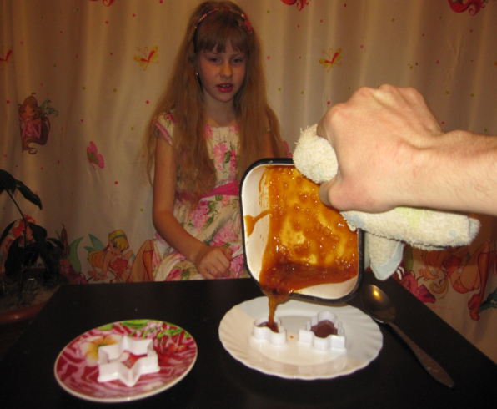
Опыт № 2
Термическая обработка сахара
Температура плавления сахарозы 160 °C.
При застывании расплавленной сахарозы образуется аморфная прозрачная масса – карамель.

Slide 26
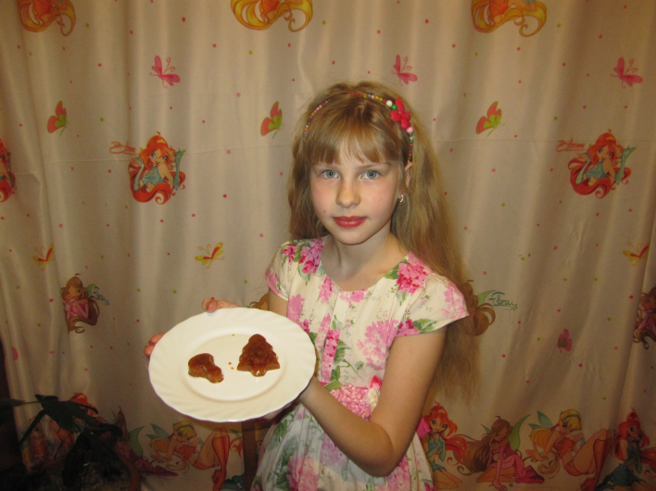
Опыт № 3
Изготовление из сахара карамели
Когда сахар совсем застыл, у меня получился леденец коричневого цвета.

Slide 27
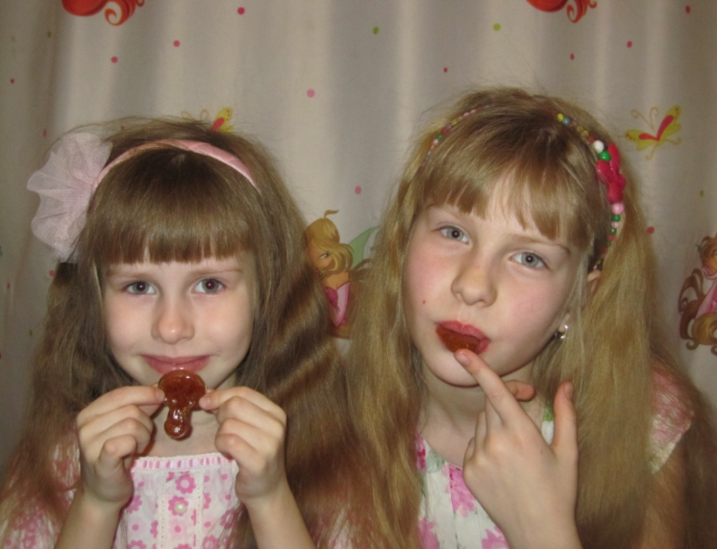
Опыт № 4
Оценка вкусовых качеств сахара.
Жженый сахар – это народный способ лечения сухого кашля, его используют уже много лет. Это средство помогает в самом начале заболевания, когда кашель только начинается. Практика показывает, что через 3 дня кашель может отступить.
На вкус леденец оказался сладким и вкусным.

Slide 28
Загадки
Белый удалец
И стакана воды
Не переплывёт -
Ко дну пойдёт.
Там ему и конец!
Белый он, как снег, колючий.
Как песок сухой, сыпучий.
Сладкий-сладкий, словно мёд.
Чай с ним часто муха пьёт.
Белый камень В воде тает
Кто ныряет в кипяток
Под шуршащий шепоток
Бел как снег,
В чести у всех.
В рот попал-
Там и пропал
Пословицы и поговорки
Сладкое слово слаще сахара.
Соломы воз, сахару кусок – одна цена.
Идти на сахар.
Не сахар.
Сосать сахар.
Расти на сахарах.
Хоть сахаром не корми.
Были бы у сахара зубы, он сам себя съел бы.

Slide 29
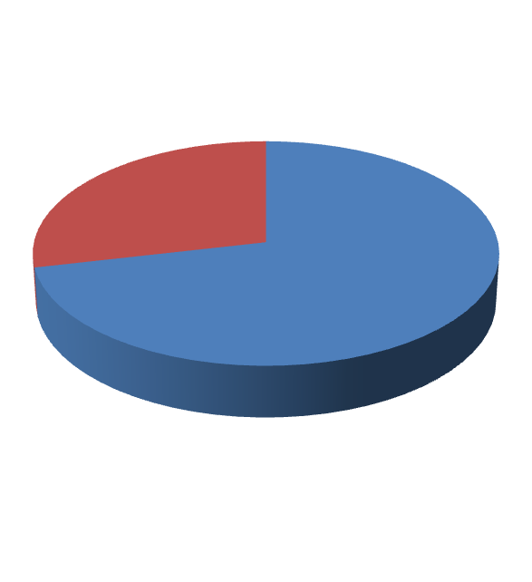
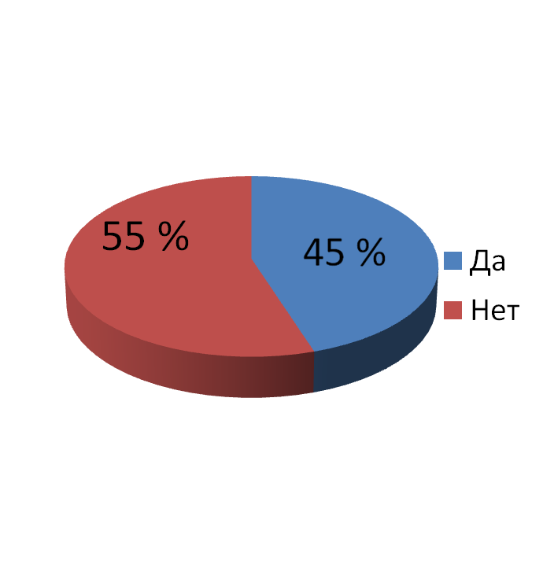
Как Вы думаете, необходимо ли присутствие сладких продуктов в вашем рационе питания?
Опрос.
Дети
Взрослые
28 %
71 %

Slide 30

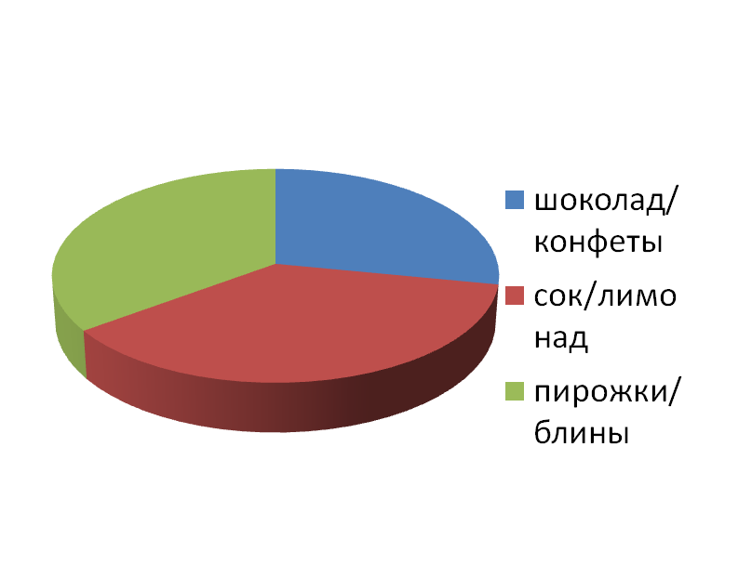
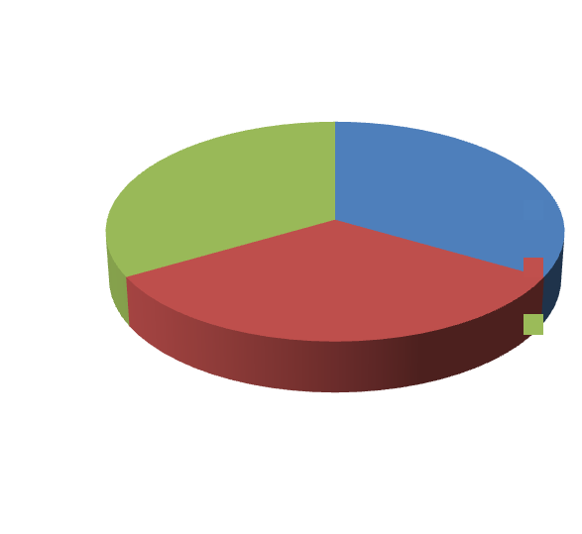
Дети
Взрослые

Slide 31
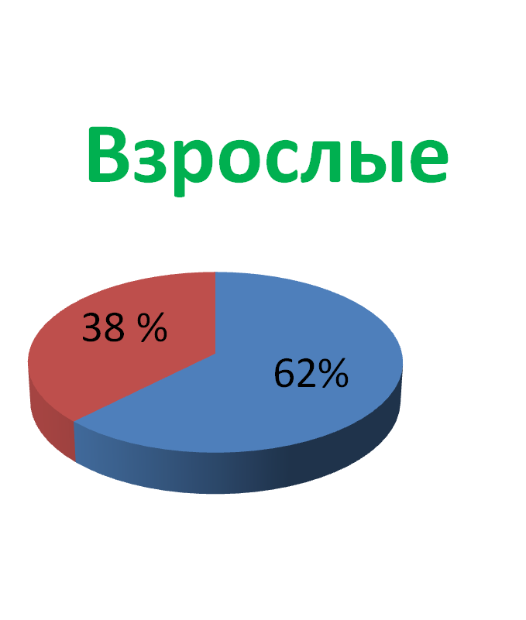
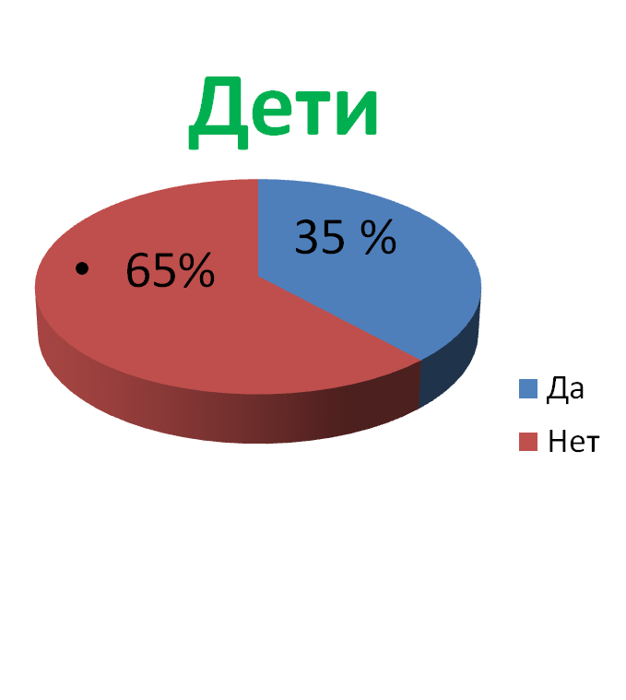
Часто ли употребляете сладкое?

Slide 32
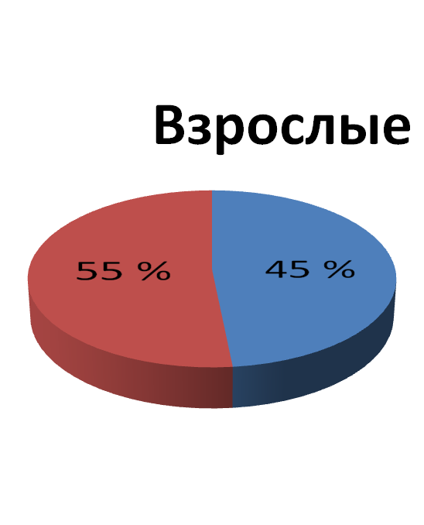
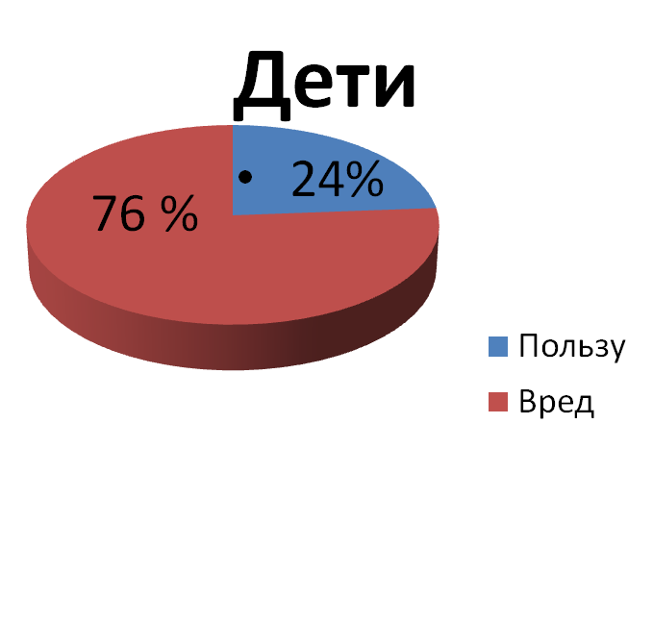
Как Вы считаете, сахар приносит пользу или вред?

Slide 33
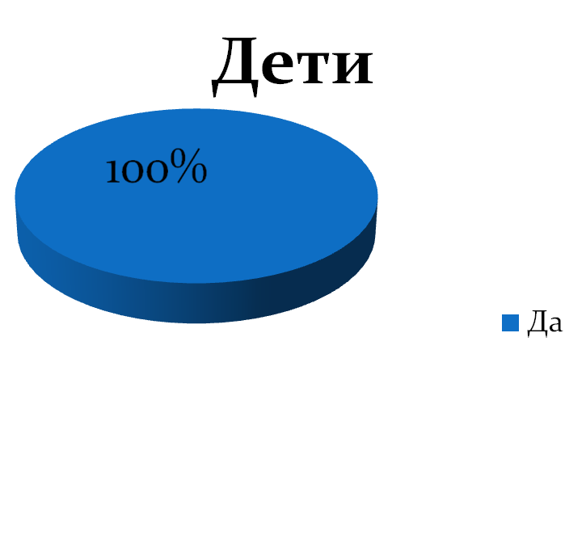
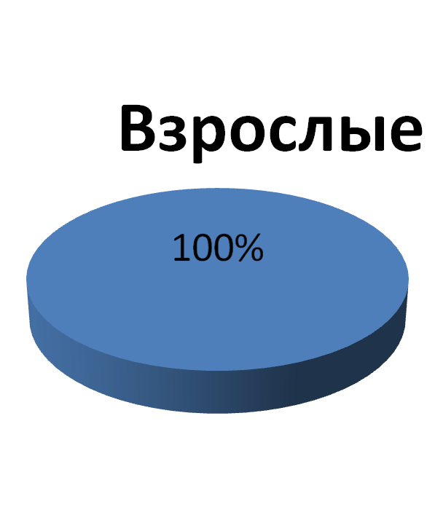
Хотели бы Вы знать о сахаре больше?

Slide 34
Вывод:
Изучив положительные и отрицательные воздействия сахара на организм человека, я сделала вывод:
без сахара обойтись невозможно, т.к. сахар стимулирует кровообращение в мозге;
сахар не только лакомство, но и очень полезный продукт;
-употреблять сахар следует только в разумных количествах. Дневная норма потребления составляет не более 50 граммов (10-12 чайных ложек);
-сахар можно заменить : овощами, фруктами, молочными продуктами, а также соком березы, клена.

Slide 35
Как сделать сахар
полезным
Любителям сладостей можно порекомендовать следующие правила приема сладкой пищи:
Употреблять сладкое в качестве предпоследнего блюда
Нежелательно есть сладкое в перерывах между приёмами пищи, на ночь.
После приёма сладкого лучше прополоскать рот водой или зубными эликсирами, а если есть возможность, то почистить зубы щёткой.
Желательно ограничить приём сладкого,
сделав один « сладкий» день в неделю.

Slide 36

Сделайте сахар своим
ДРУГОМ!

